Slide 1
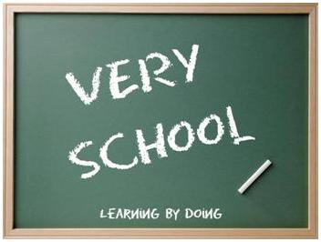
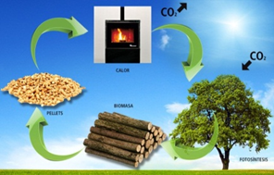
VERYSchool: Valuable EneRgY for a smart School
Mogućnosti za uštede u školama korišćenjem drvne biomase – primeri škola u Srebrenici i Bratuncu
Ljubiša TANIĆ, dipl. inž. maš., Univerzitet u Beogradu Mašinski fakultet

Slide 2
1. Uvod
Školska godina u većini zemalja Evrope traje 8 meseci što je skoro 3/4 grejne sezone
Ključne prostorije (učionice) u svim zgradama osnovnog i srednjeg obrazovanja su učionice prilične visine i sa velikim staklenim površinama na spoljnim zidovima

Slide 3
2. Instalacije za grejanje, hlađenje i ventilaciju u školama
Osnovni zadatak TTI je omogućavanje optimalnih termičkih uslova ugodnosti za rad i boravak đaka i nastavnika
Grejanje:
Sistem centralnog grejanja sa radijatorima u većini škola
Izvor toplote - daljinsko grejanje ili vlastite kotlarnice (ugalj, prirodni gas, lož ulje, ređe mazut)
Hlađenje:
Uređaji za hlađenje kompletne škole se retko ugrađuju. Uglavnom se koriste lokalni split klima uređaji u kancelarijama uprave i učionicama za informatiku gde postoji značajnije unutrašnje toplotno opterećenje od računara
3

Slide 4
Ventilacija:
Većina prostorija ima prirodnu ventilaciju (provetravanje) kroz prozorske procepe
Mehanička – manji odsisni sistemi iz svlačionica, mokrih čvorova i čajnih kuhinja
Ubacivanje svežeg vazduha se projektuje uglavnom samo za fiskulturne sale
Zbog dobrog dihtovanja novih prozora sve je veća potreba za prinudnom ventilacijom učionica (rekuperatori toplote)
4

Slide 5
3. Instalacije za grejanje i analiza potrošnje fosilnih goriva u školama u Srebrenici i Bratuncu
Dve škole sa ugrađenim sistemima centralnog grejanja sa radijatorima i lož uljem kao izvorom toplote:
Osnovna škola u Srebrenici:
dva kotla po 300 kW starosti preko 30 godina,
grejna tela sa termostatskim glavama
nedavno zamenjeni dotrajali prozori
OŠ „Branko Radičević“ u Bratuncu:
kotao 400 kW starosti preko 20 godina
zgrada podeljena na dve zone (severnu i južnu)
5

Slide 6
bez termostatskih glava na grejnim telima, ali sa ugrađenim trokrakim ventilom za svaku zonu
dotrajali prozori – mesto najvećih gubitaka toplote
Potrošnja goriva izračunata metodom Stepen-dana, za obe škole približno po 35 000 litara
Stvarna potrošnja poslednjih sezona manja zbog manjka finansijskih sredstava, uz prekide u grejanju i smanjenu ugodnost u objektu
6

Slide 7
4. Primena biomase kao goriva
Drvna biomasa: cepanice (najčešće), briketi, pelet i drvna sečka
Ekološki prihvatljiv energent - ne oslobađa gasove staklene bašte (CO2 neutralan kad je godišnji prirast veći ili barem jednak seči drveta), gotovo da ne sadrži sumpor i hlor
Ekonomski isplativ za objekte koji se nalaze u šumskom području jer cena transporta može biti visoka
Za cepanice i briket problem automatizacije procesa dovođenja goriva, skladišnog prostora i povećanog broja rukovaoca
7

Slide 8
Za pelet visoka cena koja ograničava njihovu primenu u većim objektima
Najprihvatljivja je sečka (niska cena, mogućnost automatskog loženja), ali je investivcija u opremu još uvek prilično visoka
8

Slide 9
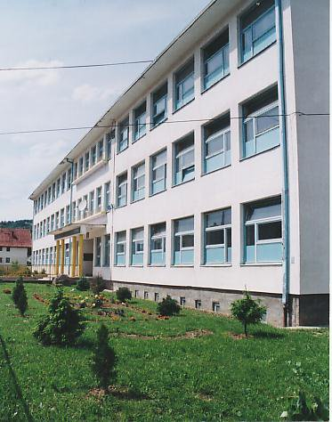
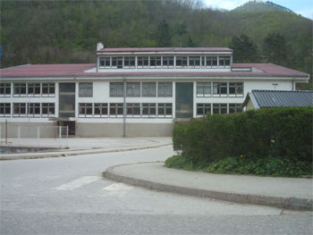
Slika 1 - OŠ „Branko Radičević“, Bratunac
5. Izgradnja kotlarnica na briket u školama u Srebrenici i Bratuncu
Tokom letnjeg raspusta 2013. godine za škole u Bratuncu i Srebrenici (slika 1 i 2), izgrađene su kotlarnice na drvnu biomasu – briket
Slika 2 - OŠ „Prva osnovna škola“, Srebrenica
9

Slide 10
Karakteristike kotlarnica na biomasu u osnovnim školama u Srebrenici i Bratuncu:
dva toplovdna kotla na čvrsto gorivo (kapaciteta, 300 kW i 250 kW za OŠ u Srebrenici i 250 kW i 200 kW za OŠ u Bratuncu), slike 3 i 4
akumulator toplote zapremine 5 000 litara
razdelnik sa trokrakim ventilima na granama za grejanje škole i fiskulturne sale
10

Slide 11
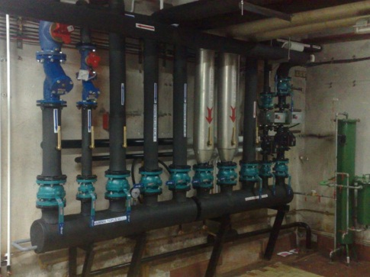
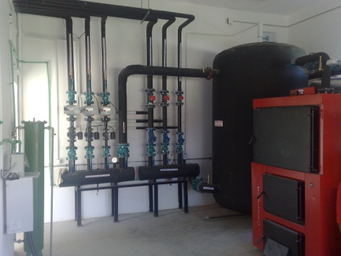
Tabela 1 – Uprošćena ekonomsko - ekološka analiza goriva zbirno za obe škole
Gorivo |  | Lož ulje | Briket
Godišnja potrošnja goriva | [L] | 70.000 | 200 | [t]
Cena goriva | [€/L] | 1 | 80 | [€/t]
Godišnji troškovi goriva | [€] | 70.000 | 16 000 | [€]
Godišnja ušteda | [€] | 54 00
Vrednosti investicije | [€] | 175.000
Povraćaj investicije | [godina] | 3.5
CO₂ emisija | [t] | 35 | 1 t za proizvodnju briketa
Rezultirajuća godišnja redukcija CO₂ emisije | [t] | 34
Slika 3 – Nova podstanica škole u Srebrenici
Slika 4 – Nova kotlarnica na drvo škole u Bratuncu
11

Slide 12
6. Zaključak
Izgradnja kotlarnica na biomasu u školama u Srebrenici i Bratuncu doprinela je značajnom poboljašanju uslova za odvijanje nastave
Zamena fosilnih goriva drvnom biomasom je ekološki prihvatljivija, a u šumovitim predelima je i ekonomski isplativa (u konkretnom primeru škola u Srebrenici i Bratuncu povrat investicije se očekuje za 3,5 god)
12

Slide 13
HVALA NA PAŽNJI!
13

